Slide 1


شاخه دانشجویی انجمن رمز ایران در دانشگاه صنعتی شریف
مروری بر الگوریتم‌های رمزنگاری پساکوانتومی منتخب NIST برای استانداردسازی
احمد بورقانی
boorghany@naadsecure.ir

Slide 2

معرفی ارائه‌دهنده
سوابق کاری:
  1389-1391: شرکت بیان
  (شبکه و امنیت)
  1391-1393: آپای شریف
  (امنیت فاوا)
  1397- 1399: شرکت مهسان
  (امنیت شبکه)
  1393- تاکنون: شرکت نآد
  (امنیت سخت‌افزار و سیستم)
سوابق تحصیلی:
  کارشناسی: شریف 1389 – نرم‌افزار
  ارشد: شریف 1391- فاوا، رمزنگاری
  دکترا: شریف 1397- فاوا، رمزنگاری

Slide 3
فهرست مطالب
کامپیوترهای کوانتومی و
تأثیر آنها بر رمزنگاری کلاسیک
۲
مروری بر رمزنگاری کلاسیک
۱
مسابقه الگوریتم‌های پساکوانتمی NIST
۴
معرفی رمزنگاری پساکوانتومی
۳

Slide 4
1) مروری بر رمزنگاری کلاسیک

Slide 5

استفاده فراوان از رمزنگاری
ارتباطات اینترنتی:
  وب‌سایت‌های HTTPS
  Appهای موبایل، VPNs
شبکه‌های بی‌سیم:
  Mobile Networks, WiFi, Bluetooth
امضای دیجیتال:
  ثبت اسناد

Slide 6
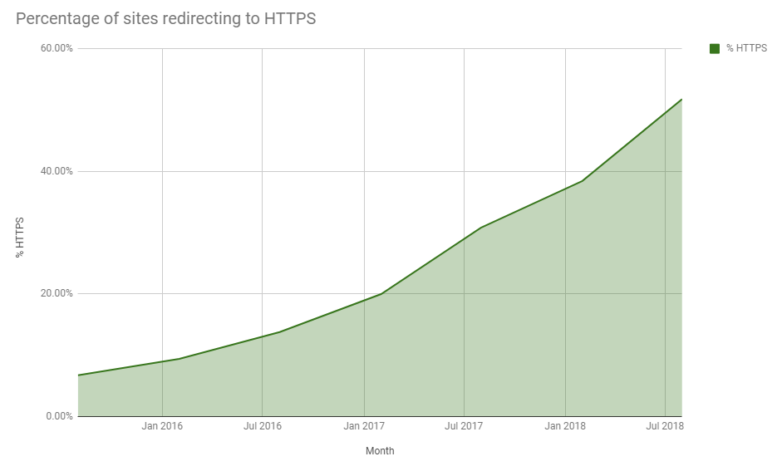
فراگیری HTTPS
https://www.welivesecurity.com/2018/09/03/majority-worlds-top-websites-https/

Slide 7
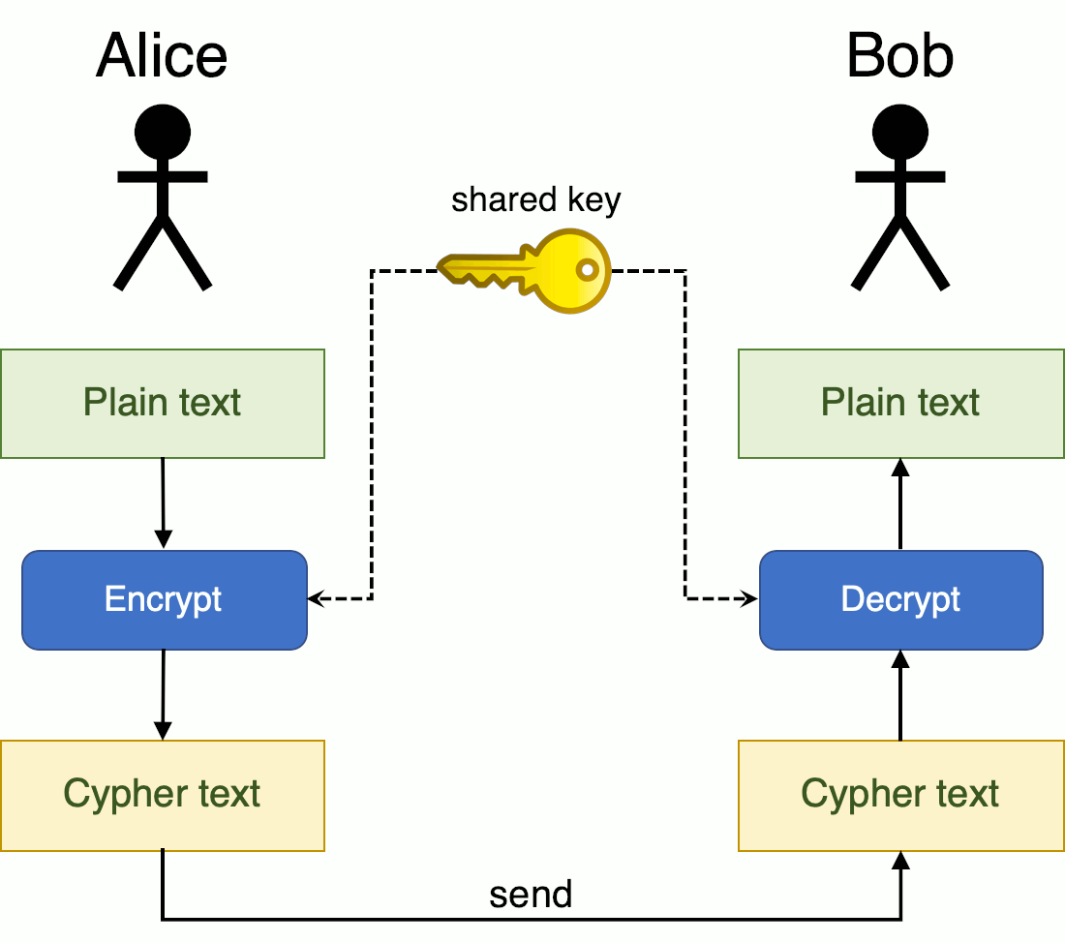
رمزنگاری متقارن
کلید یکسان
در دو طرف
اشتراک کلید
از طریق یک
کانال امن
AES

Slide 8
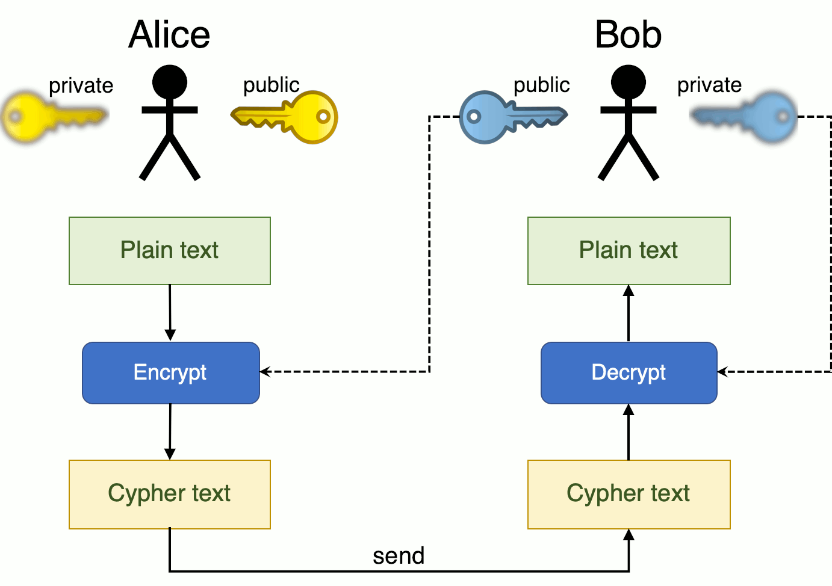
رمزنگاری نامتقارن (کلید عمومی)
هر نفر یک جفت
کلید دارد:
  کلید عمومی
  کلید خصوصی
مثال رمزگذاری
RSA

Slide 9
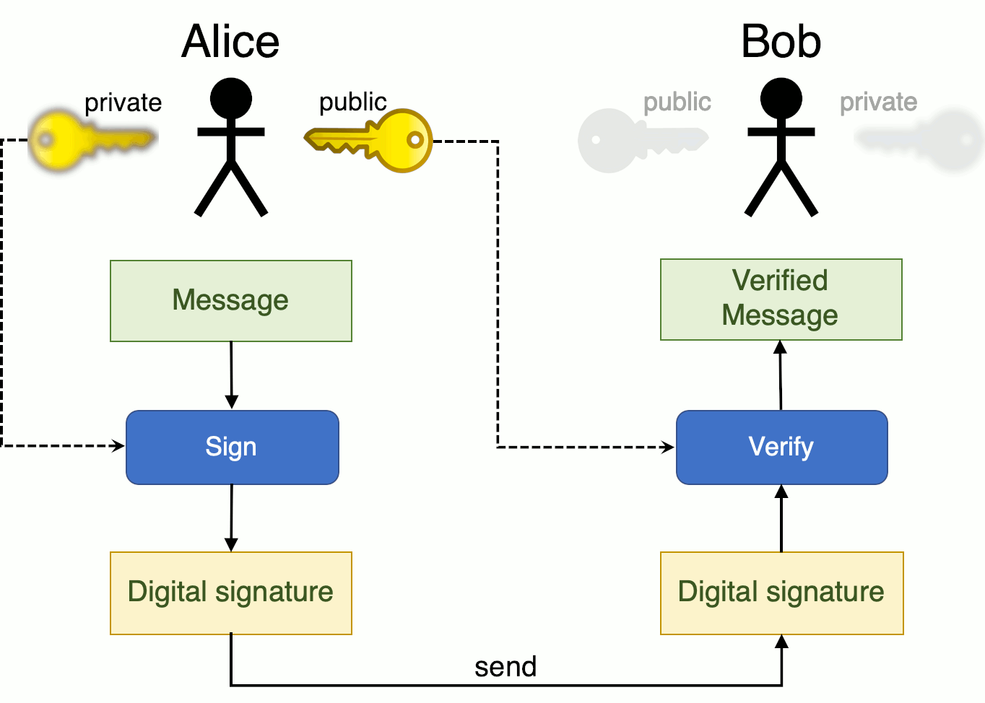
رمزنگاری نامتقارن (کلید عمومی)
هر نفر یک جفت
کلید دارد:
  کلید عمومی
  کلید خصوصی
مثال امضای دیجیتال
RSA، ECDSA

Slide 10
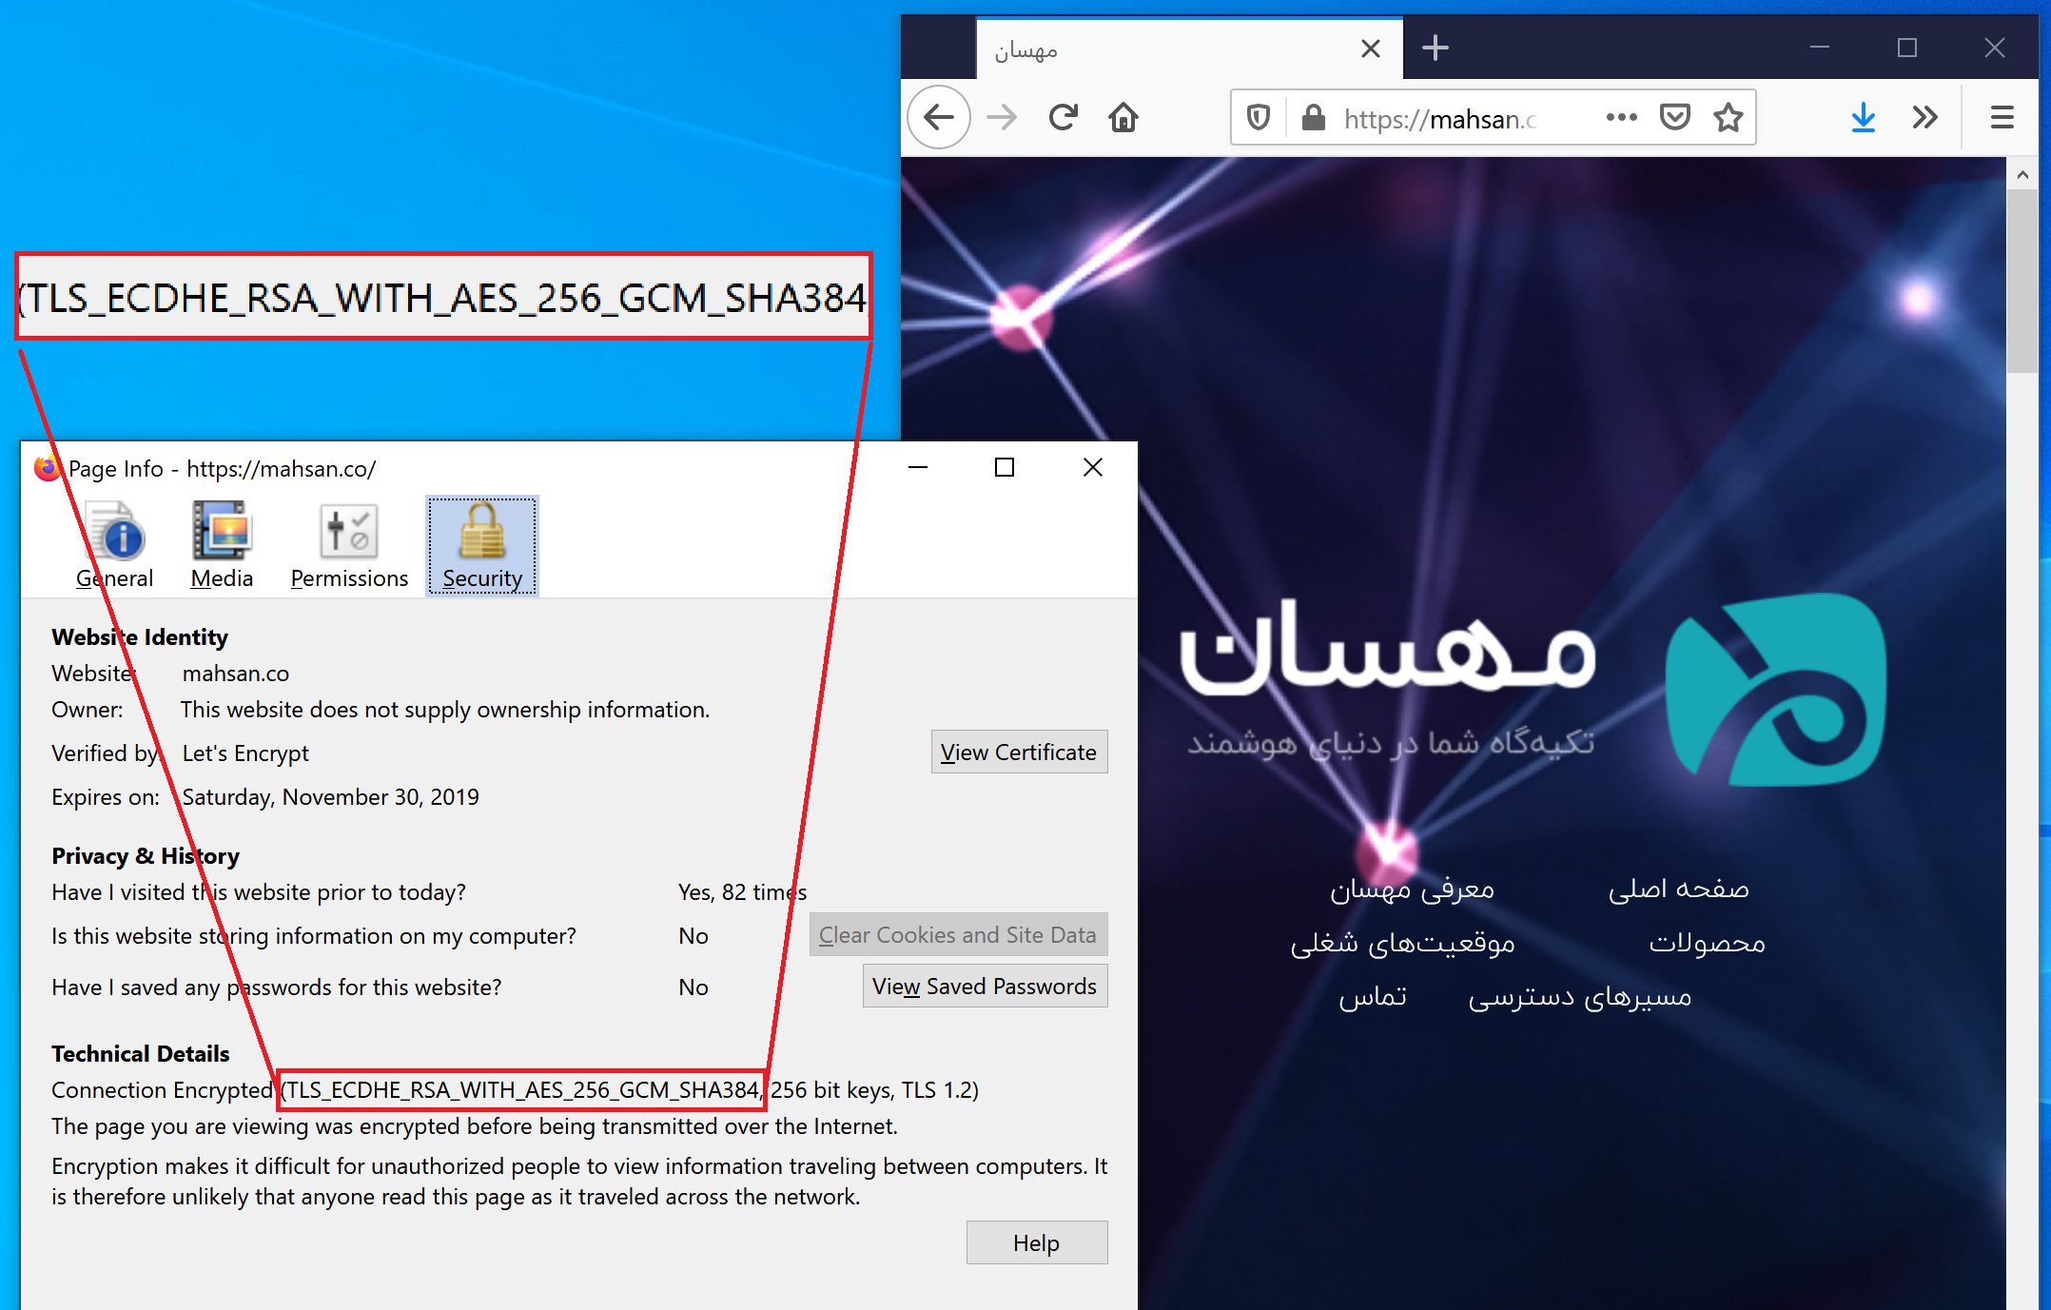
نمونه رمزنگاری‌های متقارن و نامتقارن

Slide 11
2) کامپیوترهای کوانتومی و
تأثیر آنها بر رمزنگاری کلاسیک

Slide 12
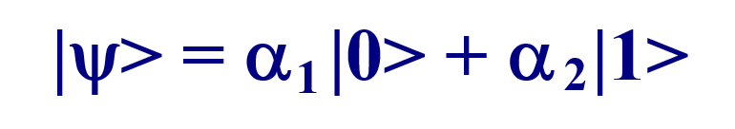
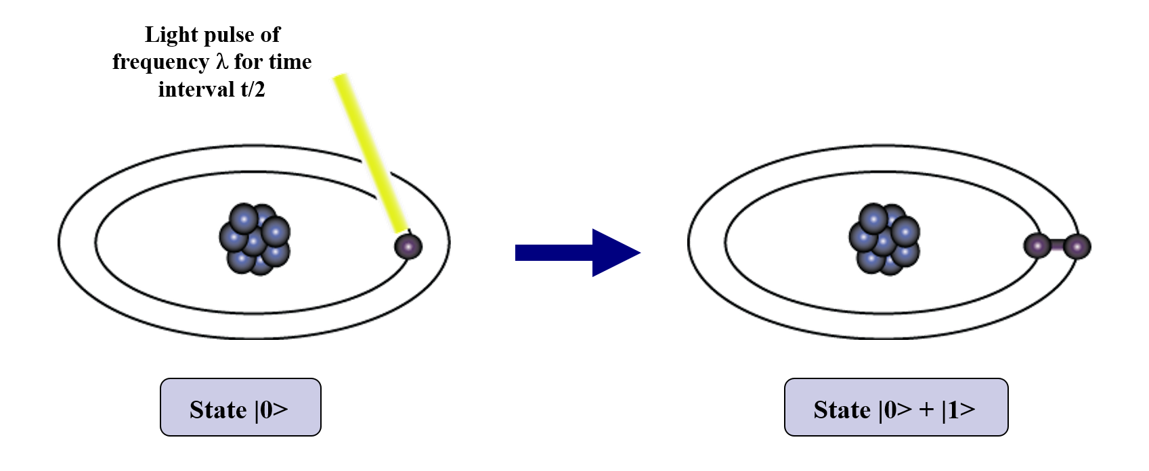
معرفی کامپیوتر کوانتومی
کیوبیت به جای بیت
ترکیبی از وضعیت صفر
و وضعیت یک
خواندن کیوبیت وضعیت
آن را عوض می‌کند.
گیت‌های کوانتومی

Slide 13
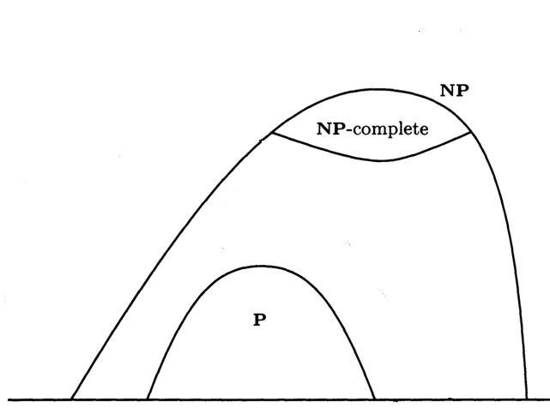
پیچیدگی محاسباتی
P: مسائل قابل حل
در زمان کوتاه
NP: مسائل قابل تصحیح
در زمان کوتاه
RSA به مسئله تجزیه اعداد
وابسته است.
ECDSA به مسئله لگاریتم
گسسته وابسته است.
Factoring
DiscreteLog

Slide 14
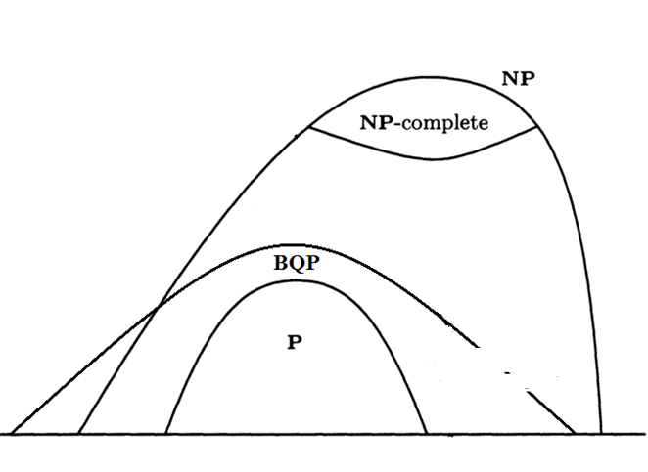
پیچیدگی محاسباتی
کامپیوترهای کوانتومی قوی‌تر
از کامپیوترهای کلاسیک
شور در سال 1994:
الگوریتم تجزیه اعداد n-بیتی
با 2n کیوبیت در زمان O(n^3)
و الگوریتم لگاریتم گسسته
گروور در سال 1996:
الگوریتم جستجو در
زمان O(√n)
Factoring
DiscreteLog

Slide 15

امنیت ارتباط TLS پیشین در پساکوانتوم
شکست کامل:
  ECDHE
  RSA
  (ECDSA)
کاهش امنیت:
  AES 256 (امنیت آن در پساکوانتوم معادل AES 128 روی کامپیوترهای امروز خواهد بود)
  SHA384

Slide 16
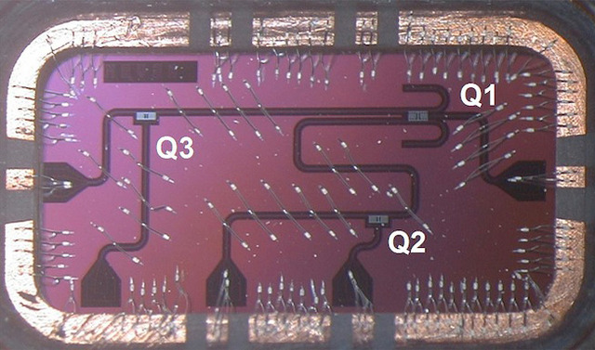
کامپیوترهای کوانتومی اولیه
1998: اولین کامپیوتر کوانتومی با 2 کیوبیت در UCBerkeley
1999: 3 کیوبیت در IBM – اولین اجرای الگوریتم گروور
2000: 5 کیوبیت در IBM
2001: 7 کیوبیت در IBM – اولین اجرای الگوریتم شور - تجزیه عدد 15
2012: تجزیه عدد 21
2014: سرمایه‌گذاری 85 میلیون دلاری
NSA برای ساخت کامپیوتر کوانتومی

Slide 17
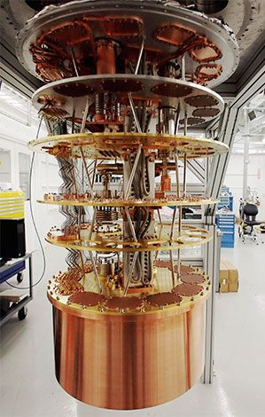
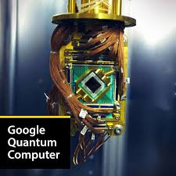
کامپیوترهای کوانتومی امروزی
2018: 72 کیوبیت توسط Google
2018: 49 کیوبیت توسط Intel
2019: 53 کیوبیت توسط IBM
2019: فروش کامپیوتر کوانتومی برای
استفاده تجاری با 20 کیوبیت توسط IBM
2017: 2000 کیوبیت Annealer توسط D-Wave

Slide 18
3) معرفی رمزنگاری پساکوانتومی

Slide 19
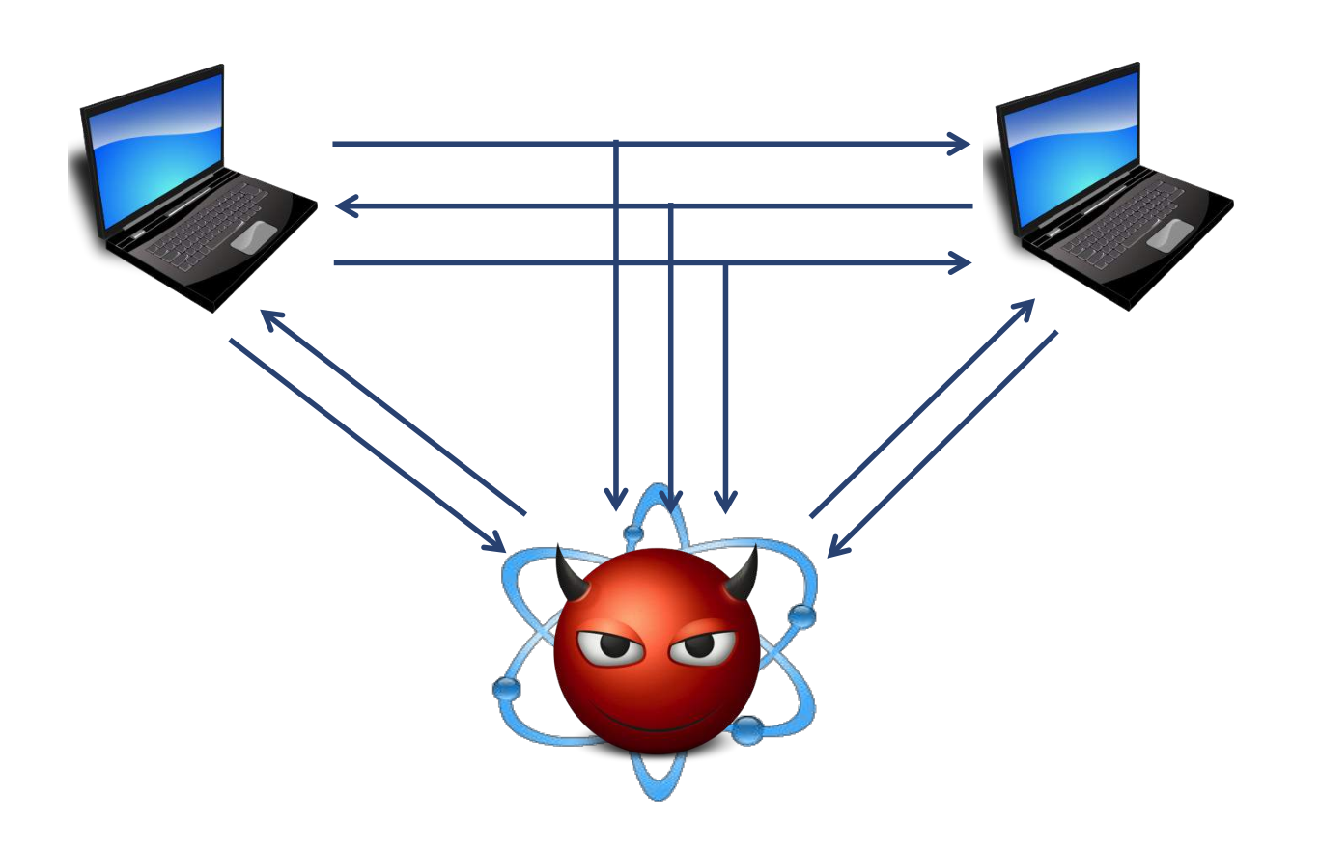
تعریف رمزنگاری پساکوانتومی
طرف‌های اجرای الگوریتم/پروتکل: کامپیوتر کلاسیک
ارتباطات: کلاسیک
حمله‌کننده: کامپیوتر کوانتومی

Slide 20
انواع رمزنگاری پساکوانتومی
رمزنگاری مشبکه‌مبنا (Lattice-based)
رمزنگاری کدمبنا (Code-based)
رمزنگاری چندمتغیره (Multivariate)
رمزنگاری مبتنی بر درهم‌ساز (Hash-based)
رمزنگاری مبتنی بر همریختی خم‌های بیضوی
(Supersingular elliptic-curve isogeny)
رمزنگاری متقارن

Slide 21
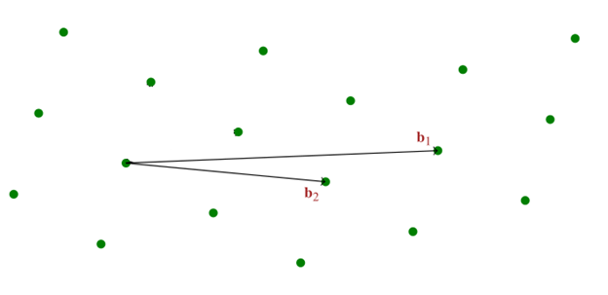

رمزنگاری مشبکه‌مبنا
تعریف مشبکه: به ازای $\vec{b_{1}},…, \vec{b_{n}}∈ℝ^{m}$،
$$Λ=ℒ\left(\left\{\vec{b_{1}},…,\vec{b_{n}}\right\}\right)=\left\{\sum_{i=1}^{n}{x_{i}\vec{b_{i}}} | x_{i}∈ℤ\right\}$$

Slide 22
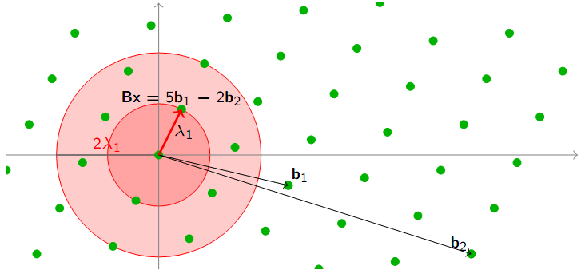

رمزنگاری مشبکه‌مبنا
مسئله $SVP^{p}$: یافتن کوتاهترین بردار $\vec{x}∈Λ$ (در نرم $ℓ_{p}$)
نسخه تقریبی ($SVP_{γ}^{p}$): یافتن $\vec{x}∈Λ$ به قسمی که:
$${\left\|\vec{x}\right\|}_{p}≤γ(n)∙λ_{1}\left(Λ\right)$$

Slide 23
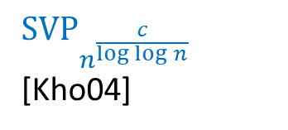




رمزنگاری مشبکه‌مبنا
$SVP_{O(1)}$ [Ajt98]
$$Core Conjecture$$
$SVP_{n^{\frac{c}{\log{\log{n}}}}}$ [Kho04]
$SVP_{poly(n)}$
Factoring
$SVP_{2^{n}}$ [LLL82]
DiscreteLog

Slide 24
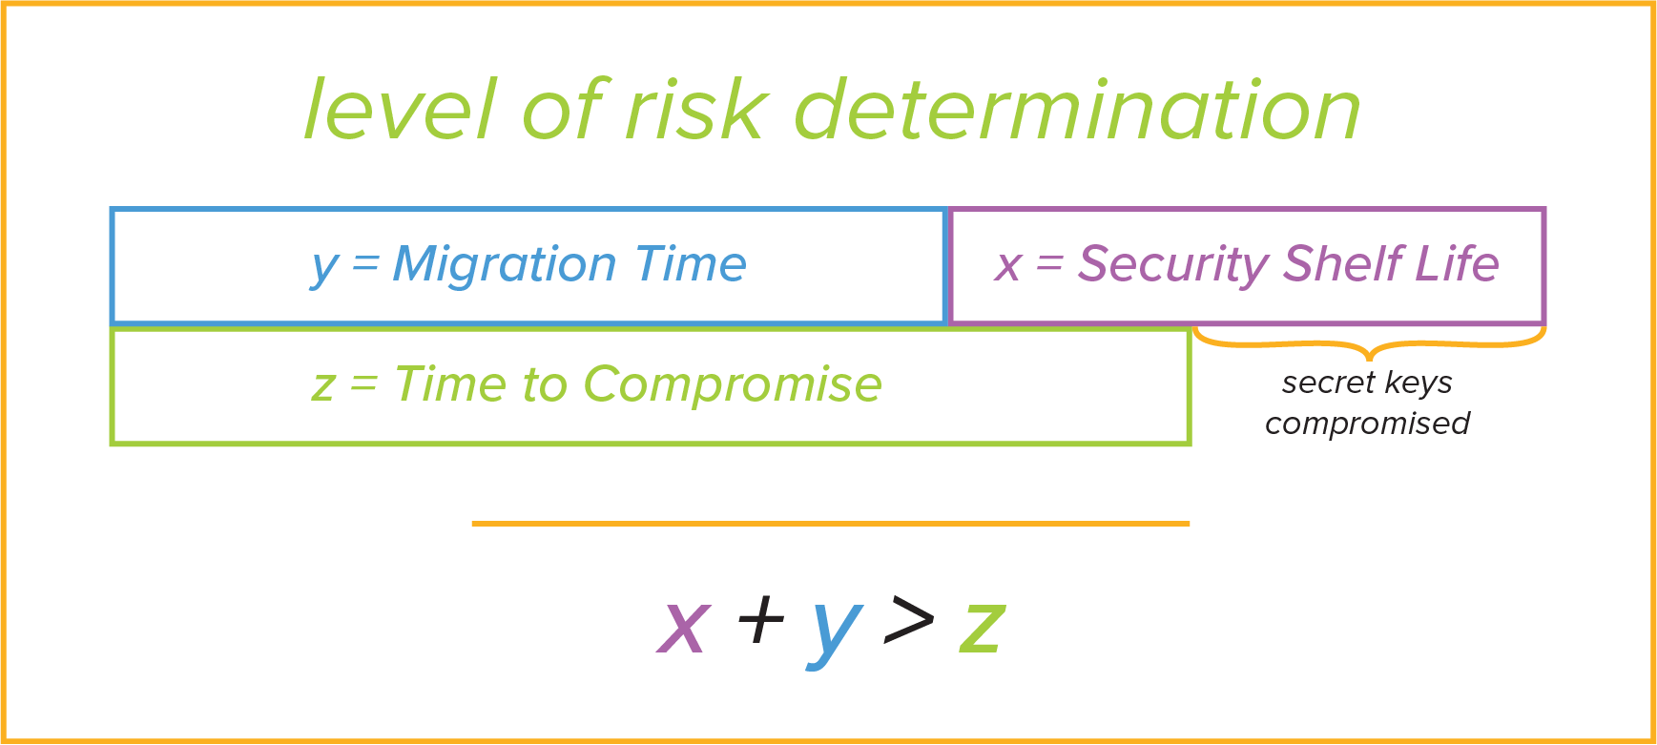
چه زمانی برای استفاده از رمزنگاری پساکوانتومی مناسب است؟
مسابقه NIST:
  شروع: سال 2016
  برنامه استانداردسازی: سال 2022
فرض کنید مهاجرت فقط 3 سال طول بکشد: سال 2025
پیش‌بینی NIST از ساخت کامپیوتر کوانتومی: سال 2030
  که RSA-2048 را بشکند.
  با هزینه 1 میلیارد دلار

Slide 25
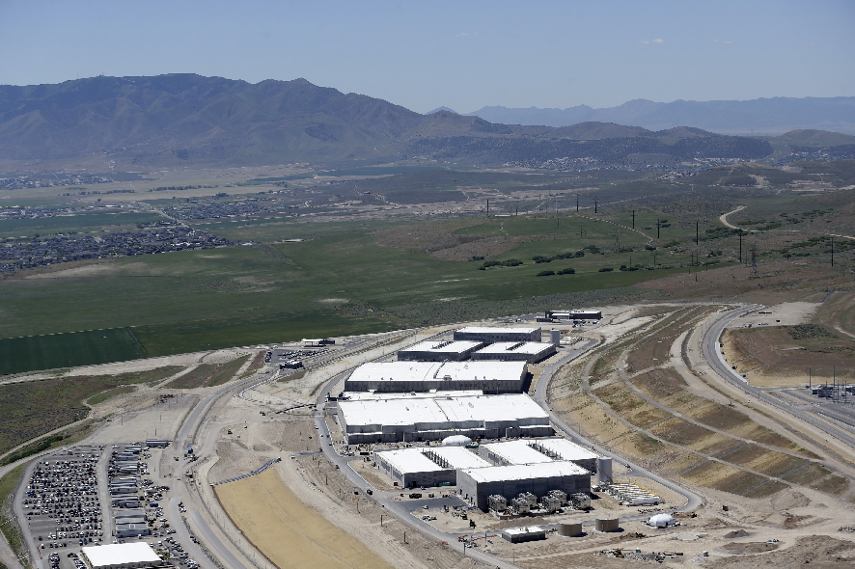
سازمان‌های اطلاعاتی در حال ذخیره داده‌های رمزگذاری شده
اسناد فاش شده‌ی NSA:
  نگهداری نامحدود اطلاعات برای رمزگشایی
مرکز داده NSA در ایالت یوتا
  قابلیت ذخیره‌سازی 6 الی 12 اگزابایت
https://www.forbes.com/sites/andygreenberg/2013/06/20/leaked-nsa-doc-says-it-can-collect-and-keep-your-encrypted-data-as-long-as-it-takes-to-crack-it
https://nfinit.com/how-much-can-an-nsa-data-center-store/

Slide 26
4) مسابقه PQC

Slide 27
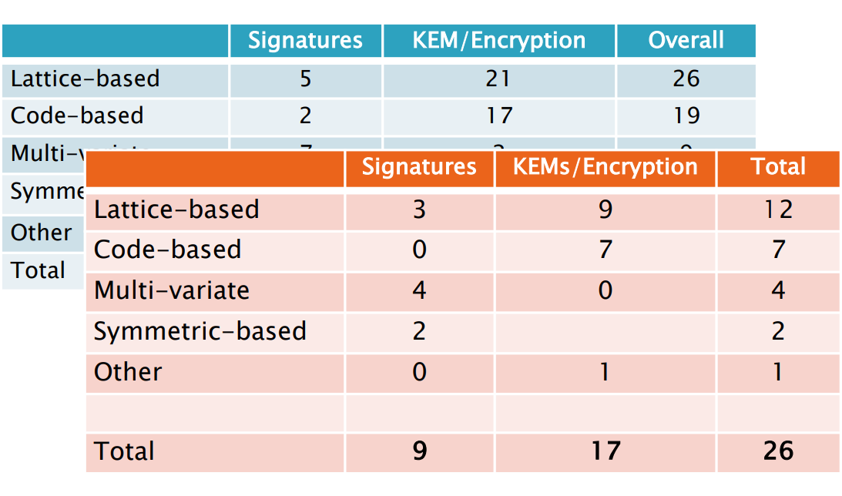

مسابقه رمزنگاری پساکوانتومی NIST
شروع: فوریه 2016
دور اول: سال 2017
دور دوم: سال 2019
دور سوم: سال 2020
معیارهای انتخاب:
  امنیت: در برابر کامپیوترهای
  کلاسیک و کوانتمی
  کارایی: نهفته و غیرنهفته
  معیارهای دیگر: جایگزینی آسان در پروتکل‌ها، Perfect Forward Secrecy، Side-channel Secure، ...

Slide 28
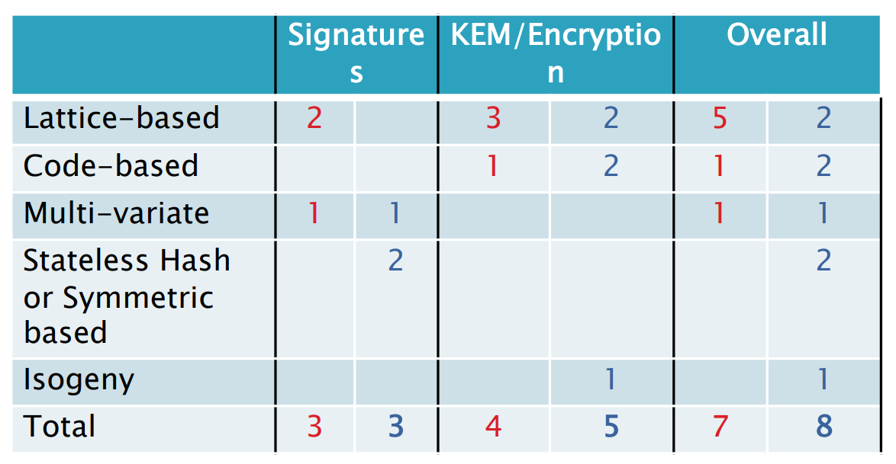
مسابقه NIST – دور سوم
7 الگوریتم فینالیست:
  مورد انتظار برای استاندارسازی در پایان دور سوم
  الگوریتم‌های KEM: Kyber, NTRU, SABER, Classic McEliece
  الگوریتم‌های امضا:Dilithium, Falcon, Rainbow
8 الگوریتم علی‌البدل:
  جایگزین‌هایی برای بررسی بیشتر در دوم چهارم
  FrodoKEM, SIKE, etc.

Slide 29



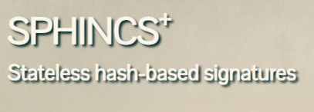
مسابقه NIST – منتخبین دور سوم
  الگوریتم امضای دیجیتال
  الگوریتم KEM

Slide 30
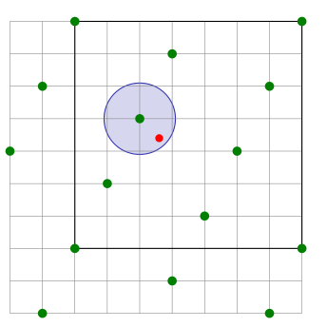
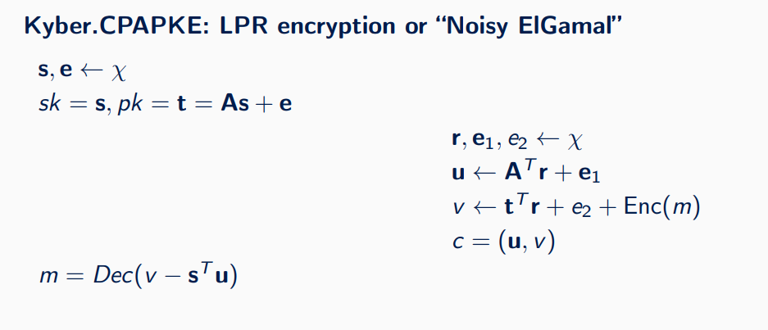
الگوریتم Kyber
  ایده اولیه
    مسئله‌ی RLWE
  اصلاحات بعدی:
    CPA secure
    Module lattice
    Compress ciphertext (lsb)
    Compress public-key
    Reduce noise

Slide 31
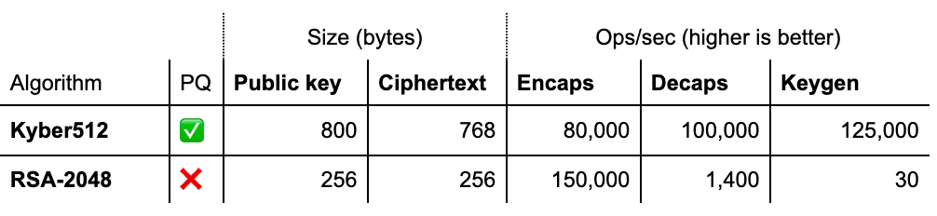
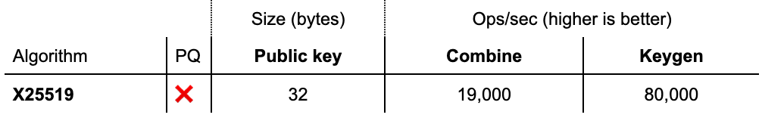
الگوریتم Kyber
  مقایسه کارایی

Slide 32
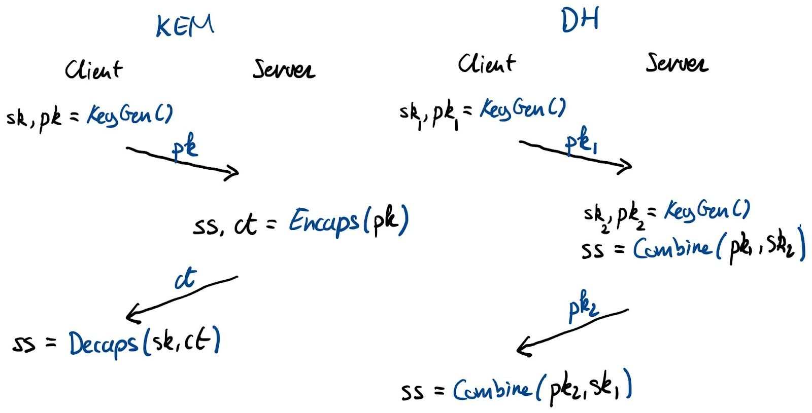
الگوریتم KEM (در مقایسه با دیفی-هلمن)

Slide 33
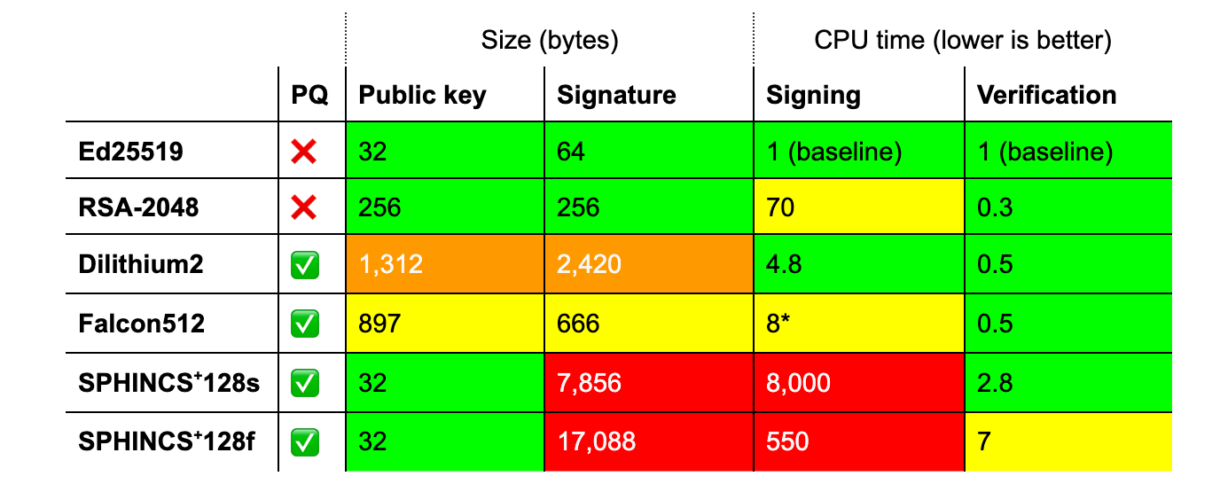
الگوریتم‌های منتخب امضای دیجیتال
  مقایسه کارایی

Slide 34
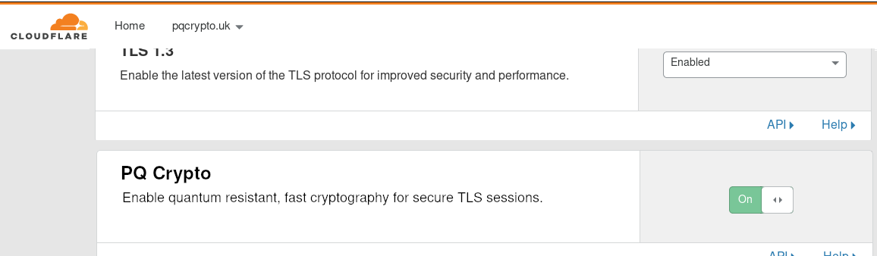
استفاده بر روی TLS
2016: در Chrome Canary: استفاده از طرح تبادل کلید NewHope
  CECPQ1
2018:
  CECPQ2 (HRSS + X25519)
  CECPQ2b (SIKE + X25519)

Slide 35
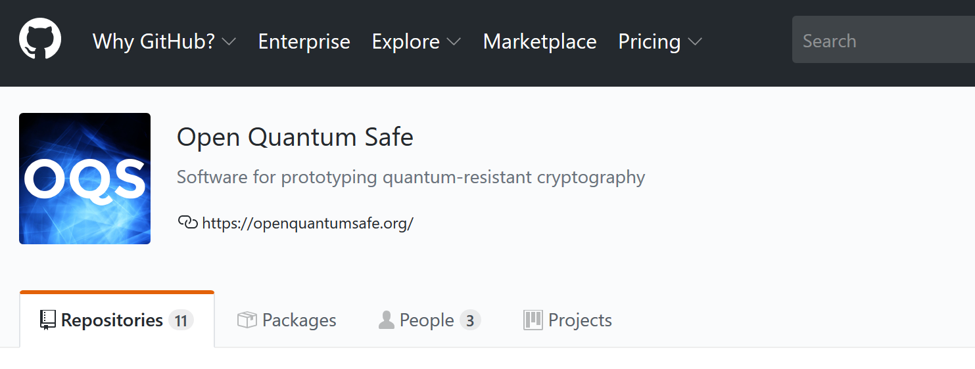
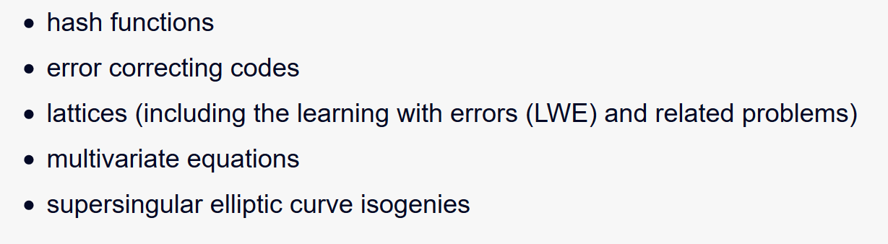
پروژه‌ی Open Quantum Safe (OQS)
پیاده‌سازی متن‌باز الگوریتم‌های پساکوانتومی
زیر پروژه‌ها:
  liboqs: پیاده‌سازی مستقل با C
  پوسته‌های مناسب C++، Go، Python، Java، .NET
  شاخه‌ای از openssl
انواع الگوریتم‌های پساکوانتومی:

Slide 36


دیگر استفاده‌ها در کاربرد
AWS Key Management Service
  Kyber
  etc.
Cloudflare CIRCL
  PQ Key Exchange
  PQ KEM
  PQ PKE
  PQ Digital Signatures

Slide 37

مسابقه NIST – دور چهارم
General Codes
  Classic McEliece
Structured Codes
  BIKE
  HQC
Supersingular elliptic-curve isogeny
  SIKE

Slide 38
سوال؟
با تشکر از توجه شما

